Slide 1
TIVIO
CRÉDITO ESTRUTURADO
Junho de 2026

Slide 2


Uma gestora de recursos independente
Focada em investimentos alternativos

Slide 3


Estamos entre as maiores
gestoras de investimentos
do Brasil, parte do grupo
A 2ª maior instituição financeira do Brasil
+R$ 33 bi
26
+85
+135
Ativos sob
gestão
Anos de
história
Proﬁssionais
Fundos de investimento desde a criação
Fonte: Anbima - Abr/2026

Slide 4






Estratégias de Investimento
Energia
& Infra
Investment
Solutions & FoF
Crédito
Imobiliário
Private
Solutions
Crédito Privado
Fundos de
Tijolo/Ativos Reais
Equity
Fundo de Fundos
Estruturas Exclusivas
Crédito Estruturado
Fundos de Papel
Crédito Estruturado
Asset Allocation
Legal Claims
Yielding Asset
Renda Fixa
Credit Solutions
Equities

Slide 5
































Nossa liderança combina mais +200 anos de experiência em investimentos
com um sólido histórico de atuação em verticais de investimento.
Rodrigo
Freire
Com mais de 20 anos de experiência em M&A e private equity, originou, executou
e administrou bilhões em investimentos privados.
Anteriormente, foi General Manager na Uber e CEO na
Holu Energia, além de ter
integrado o Private Equity da
BRZ Investimentos e sido membro do conselho em diversas empresas.
Sami
Karlik
Com mais de 20 anos
de experiência no mercado
financeiro, com passagem
pela AIG, Unibanco, Banco
Fator e Banco Votorantim,
como Head de Large Corporate.
Adriano Mantesso
Head de alguns dos maiores
FIIs do Brasil, executou
e gerenciou bilhões em
transações imobiliárias.
Experiências anteriores
como Head Latam na Ivanhoé Cambridge, Partner do BTG e
Diretor Executivo da Brazilian Capital
CEO
CRÉDITO
IMOBILIÁRIO
Bruno
Franco
Com mais de
20 anos de experiência
em private equity e energia
com passagem por BTG Pactual
e Latin America Power.
Letícia Albuquerque
Com mais de 23 anos de experiência em investimentos, atuou como sócia e
diretora de investimentos
no family office Focus Invest.
Experiências anteriores incluem
o segmento private do Unibanco
e gestão de fundos de ações
na antiga BV Asset.
Enrico
Trotta
+ de 15 anos em Mercado
de Capitais, participando em
mais de 50 IPOs e follow-ons durante os 12 anos de Equity Research no Itaú BBA, onde cobriu os setores Imobiliário e Tecnologia.
Anteriormente, trabalhou com venture capital e consultoria.
ENERGIA & INFRA
INVESTMENT SOLUTIONS
DISTRIBUIÇÃO,
RI & RESEARCH
Paola
Moussatche
Com experiência prévia
em escritórios de advocacia,
nas áreas de M&A, mercado de capitais e tributária, passou a atuar diretamente no mercado financeiro em 2013, com passagens pela Squadra Investimentos,
MAF e VELT Partners.
Alice
Singer
+18 anos de experiência na
área de Riscos e Compliance,
tendo atuado como Gerente de Riscos e Controles Internos na Canvas Capital.
Anteriormente, trabalhou como especialista em riscos no Itaú Unibanco e na FRAM Capital.
Marília
Romero
Atuou em gestão de pessoas,
Business Partner e remuneração
no setor financeiro, com atuação
em transformação cultural no Banco BV e Crefisa, e passagens pela Amil
e Volkswagen do Brasil, focado em estratégias de remuneração
de curto e longo prazo.
LEGAL
RISCOS,
COMPLIANCE,
PLD & OPERAÇÕES
PESSOAS
& CULTURA

Slide 6
Ativos
sob gestão
Emissores em carteira
Credibilidade e performance da Tivio Capital no mercado
de crédito privado
+R$12 bi
Atuamos nas estratégias de soluções de investimentos, alocação para fundações, previdências, fundos exclusivos para clientes alta renda e crédito privado voltado para o investidor pessoa física.
+30
Bancários
+100
Corporativos
AuM captado
nos últimos
12 meses
Profissionais dedicados
ao Crédito
+R$3,5 bi
14

Slide 7


Slide 8
PRINCIPAIS CARACTERÍSTICAS DO FUNDO
Data base: 29/05/2026
Data de início: 27/05/2025
Política de Investimentos
Alocação da carteira
Investimento em FIDCs
Cotas Sênior e Cota Única
de diversas teses
Bancário, 7,5%
FIDCs
Cota Sênior
83,5%
Crédito Privado, 3,3%
Liquidez, 2,5%
Crédito Estruturado, 2,6%
FIDCs Cota
Mezanino
Por que o ALT 90?
0,5%
FIDCs cota sênior/cota única e AAA
Liquidez
$
Veículo
Rentabilidade Histórica
FIDC
sem incidência de tributação come-cotas
Rating proprietário na análise de FIDCs
Aberto, resgate
em D+90 dias
Monitoramento com plataforma
própria voltada a FIDCs
Público Alvo
#
Rentabilidade
Investimento indireto em
crédito estruturado (in house)
Desde o ínicio
Mês
CDI +
2,06% a.a.
CDI +
1,32% a.a.
Sem incidência de come cotas
Investidor
qualificado
Busca melhor relação de risco e retorno
Capacity Inicial do Fundo
Aplicação
ROA
Melhor fundo em termos de
rentabilidade na plataforma da XP
R$ 300 milhões
Aplicação diária com
cotização em D+1 dia
0,375
PL: R$ 21.001.105,09
PL Médio: R$ 11.177.934,04
Taxa de administração e gestão: 1,25%
Taxa de performance: 10% do que exceder do CDI

Slide 9


INVESTIMENTO

Slide 10

Proposta
de Valor
Diversificação de carteira através do investimento em diferentes teses de fundos de investimento em direitos creditórios
Originação proprietária
de operações
Extensa rede de contatos dos executivos da Tivio, aliada às oportunidades de originação oriundas dos acionistas.
Estruturas proprietárias com capacity limitado destinadas
ao ALT 90
Diligência Criteriosa
de Gestoras e Contrapartes
Processo de investimento contempla etapa minuciosa de diligência das contrapartes envolvidas
na gestão, operação, consultoria, originação
e cobrança dos fundos investidos.
Nosso processo sempre contempla visitas in loco e periódicas a todos players envolvidos.
Monitoramos
de perto a saúde ﬁnanceira
dos FIDCs e da qualidade
dos lastros
Controles e monitoramento diário da performance dos fundos investidos.
Nosso formato
de gestão envolve comunicação transparente e regular com os investidores
Fornecemos atualizações acerca da performance do fundos, estratégia de alocação e perspectivas de mercado, ajudando os investidores a entenderem as decisões tomadas e os resultados obtidos
10

Slide 11

Processo de Investimento
Prezamos pela análise diligente e criteriosa de todas operações e contrapartes.
04 Diligência Legal e Financeira
Comitê de 05
Investimentos
03 Análise de Compliance e Riscos
Estruturação 06
02 Análise de Crédito
Modelo de Rating Proprietário
Gestão da Carteira
07
01 Originação

Slide 12





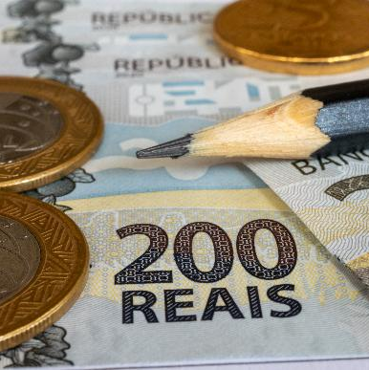
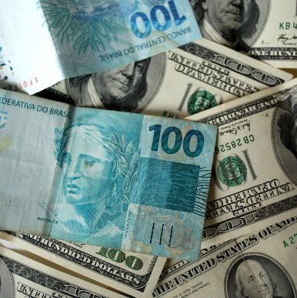




Política de Investimentos
CARACTERÍSTICAS ALVO DO FUNDO
SEGMENTOS ALVO DE ATUAÇÃO
Concentração Alvo por Ativo do Fundo
3%
PL target inicial
300 milhões
Consignado
Público
Consignado
Privado
Legal Claims
Reperfilamento
de Dívida
Administrador & Custodiante
BNY Mellon
Responsabilidade
Limitada
Assessor Legal
Mattos Filho
Perfil
Qualificado
Agronegócio
Desconto de Recebíveis
Capital
de Giro
Empréstimo
Pessoal
O FIDC pode apresentar características diferentes das apresentadas acima,
sem caracterizar necessariamente desenquadramento da política de investimentos
Multi-Cedente e Multi-Sacado
Recebíveis Imobiliários
Crédito
Educacional
12

Slide 13

FIDC

Slide 14
Como é a estrutura de um FIDC?
Os Fundos de Investimento em Direitos Creditórios
(FIDCs) são criados para atender necessidades
de financiamentos de empresas
COMPONENTES DOS FIDCS
TIPOS COMUNS DE FIDCS E EXEMPLOS DE ESTRATÉGIA
Multi-Cedente
e Multi-Sacado
Um fundo que antecipa
recebíveis de multiplas
empresas contra seus
fornecedores
1
2
Multi-Cedente
e Mono-Sacado
Um fundo que
antecipa recebíveis de diferentes empresas, portanto que a empresa "sacada" seja a mesma
Os FIDCs são fundos que investem em direitos creditórios e apresentem parcela de cotas subordinadas que atuam como “colchão” de garantia, pois são as primeiras impactadas em
casos de inadimplência.
Mono-Cedente
e Multi-Sacado
Um fundo que antecipa os recebíveis de cartão de crédito de uma operadora específica contra seus clientes
3
1
Cotas Seniores
São as cotas com menor risco da estrutura por possuírem prioridade de pagamento
2
4
5
Cotas Mezanino
São cotas que se subordinam as seniores, mas ainda tem a proteção da Subordinada Junior
Mono-Cedente e Mono-Sacado
Um fundo que antecipa os ganhos de uma ação judicial contra uma empresa
Monoativo
Um fundo que compra uma debênture de uma empresa específica, onde a cota sênior tem menor exposição ao risco de crédito da empresa devido à proteção das cotas subordinadas
3
Cotas Subordinadas Juniores
São as cotas que absorvem primeiro todos os impactos da carteira. Também são as últimas a serem a pagas
14

Slide 15
Benefícios do Crédito Estruturado
GESTÃO
DE RISCOS
Os FIDCs são lastreados
por ativos específicos como recebíveis de contratos de longo prazo, títulos de crédito privado com garantias, duplicatas, que figuram como ativos subjacentes dos veículos.
A análise e diligência da estrutura de lastro é fundamental para a decisão de investimento e classificação da qualidade do fundo.
ESTRUTURAÇÃO
DE RISCOS
Nos FIDCs, o risco é dividido
em diferentes tranches (camadas).
As tranches seniores têm prioridade nos pagamentos e, portanto, apresentam menor risco e volatidade em comparação com as tranches subordinadas.
RETORNOS
ATRATIVOS
Devido à sua complexidade e estruturação, os FIDCs oferece rendimentos superiores em comparação ao crédito privado tradicional.
MENOR VOLATIDADE
DE MERCADO
Os FIDCs em suas cotas
seniores e mezanino, quando
em situações regulares e saudáveis, apresentam volatilidade próxima ao CDI.
Isso reflete sua
estrutura trancheada
(com cotas subordinadas).
A presença dessas garantias
e colaterais robustos diminui
a exposição ao risco de crédito, proporcionando segurança ao investidor.
Técnicas de aprimoramento
de crédito, como subordinação, reservas de liquidez e seguros de crédito são usadas para proteger os investidores.
A possibilidade de entrar
em operações menores e com maior flexibilidade de estrutura, possibilita a busca por maiores retornos nesses veículos.
As cotas subordinadas atuam como um colchão que absorvem
o impacto e a volatilidade dos ativos que compõem a carteira
de direitos creditórios do fundo.
15

Slide 16
Menor volatilidade
de Mercado
A menor volatilidade dos FIDCs é resultado principalmente da não
marcação a mercado de seus ativos. Mas o risco é uma combinação
de garantias, diversiﬁcação, ﬂuxos de caixa previsíveis, estruturação
de riscos eﬁcaz, menor sensibilidade às taxas de juros e gestão ativa
Comportamento do Retorno do ALT 180 vs índices de mercado
Idex-CDI Geral JGP
É um índice feito e publicado pela gestora JGP
que agrupa a performance de todos os principais
papéis de crédito privado atrelados ao CDI
(Idex-CDI Geral - JGP — Idex)
Tivio ALT 180
É nossa estratégia de maior valor agregado, que busca retornos bem acima do CDI, mas sem a volatilidade associada a outros investimentos com esse mesmo objetivo
IHFA
O IHFA (Índice de Hedge Funds ANBIMA) é
um índice representativo da indústria de hedge funds (multimercados) no Brasil, calculado pela ANBIMA.
16

Slide 17

Cotas sênior de FIDCs apresentam boas oportunidades de investimento, incluindo dentre seus benefícios spreads atrativos, baixa volatilidade, e uma camada adicional de garantias via subordinação.
RETORNO
Crédito Estruturado com
Garantias Reais e com Avais
FIDCs Sênior com Subordinação
Oportunidades no mercado
de securitizações no Brasil, com ênfase em estruturas com índices de subordinação relevantes, rating, estrutura de lastros consistente
e track record.
Crédito Privado
High Grade Sem
Garantias
LIQUIDEZ
17

Slide 18
O Mercado
de FIDCs
As recentes mudanças regulamentares, incluindo a CVM 175, aumentaram significativamente a eficácia dos FIDCs como veículos de investimento. Essa evolução impulsionou a captação da classe, que deixou de ser um nicho para se tornar uma alternativa mais acessível.
Fonte: Anbima

Slide 19
O Mercado
de FIDCs
IMRF (Índice Multiplike de Retorno de FIDCs) calcula o retorno médio das cotas sênior de FIDCs, oferecendo uma métrica eficaz para demonstrar a capacidade desses veículos em entregar resultados consistentes com baixa volatilidade.
1
¹O IHFA (Índice de Hedge Funds ANBIMA) é uma referência para a indústria de hedge funds. No Brasil, esses produtos se assemelham aos fundos multimercado de gestão ativa, com aplicações em diversos segmentos do mercado e várias estratégias de investimento.

Slide 20
















Time e Experiência
Sami
Karlik, CFA
Atuou no Itaú e Banco Fator em equity research. Migrou para crédito no Banco BV, onde virou VP. Em 2023, tornou-se Head de Crédito Privado na Tivio Capital.
José
Ávila
Profissional com 10+ anos em crédito e equity. Passagens pela Moody’s, BV e Deutsche Bank, onde liderou crédito no Brasil. Entrou na Tivio
em 2025. Formado pelo Insper, MBA INSEAD.
Pedro
Bento, CFA
Iniciou sua carreira em 2014 na gestão de Fundos Imobiliários da Bv Asset. No início de 2019 migrou para Gestão de Crédito, onde passou acompanhar os Fundos e o mercado de títulos de dívida corporativa. Formado pelo Insper e possui
CFA, CGA e CGE.
HEAD DE
CRÉDITO PRIVADO
VP
CRÉDITO PRIVADO
GESTOR DE
CRÉDITO PRIVADO
Isabela Ramires, CGE
Iniciou no BMA em tributário. Foi sócia
da Quadra Capital em crédito estruturado
e fundos ilíquidos. Depois, diretora na Canvas
em monetização de ativos. Hoje integra
o time de crédito da Tivio.
Luciana Pimentel
Iniciou no Citibank em 2000, passou por Santander e BV em risco e crédito. Desde 2019 na Tivio, onde é Head de Análise de Crédito.
Pedro Bardavid, CGA
Entre 2022 e 2025 atuou no family office da Península como trader e analista. Tem experiência em gestoras e áreas de risco e operações. Engenheira de Produção pela PUC-Rio, certificada CGA.
VP
CRÉDITO PRIVADO
VP
CRÉDITO PRIVADO
ANALISTA
CRÉDITO PRIVADO
Gabriel Bernasconi
Trabalhou no crédito privado da Quasar entre 2021 e 2023. Em 2024 juntou-se ao time de análise de crédito da Tivio. Formado em administração pelo Insper.
Pedro
Nobre
Engenheiro mecânico pelo ITA, tem experiência em renda fixa, M&A e inteligência de mercado. Atuou em casas como Pátria Investimentos e Safra Asset Management.
ANALISTA
CRÉDITO PRIVADO
TRADER
CRÉDITO PRIVADO
Gabriel
Real
Iniciou no Banco Safra como analista de crédito em large corporate, focado em empresas do Agronegócio. É formado em Economia
pela PUC-SP.
Matheus Alencastro
Começou na fintech Ada Tech. Atuou na Quasar em crédito High Yield e depois na Möbius em Special Situations. Hoje está no Crédito Estruturado da Tivio. Formado em Administração pela FGV‑EAESP.
ANALISTA
CRÉDITO PRIVADO
ANALISTA
CRÉDITO PRIVADO

Slide 21
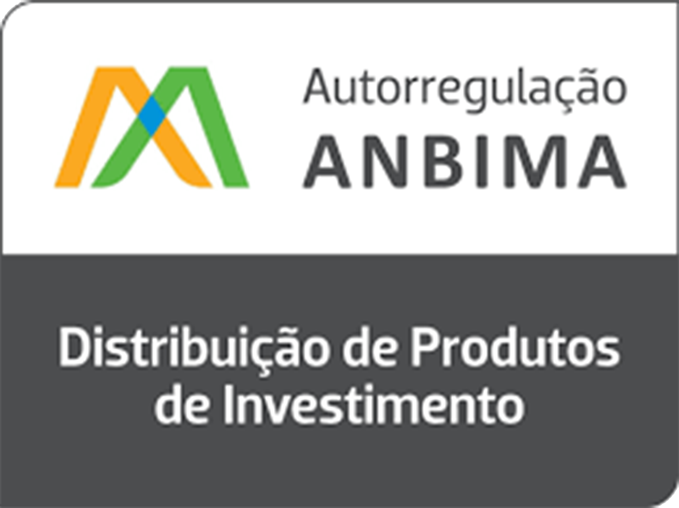


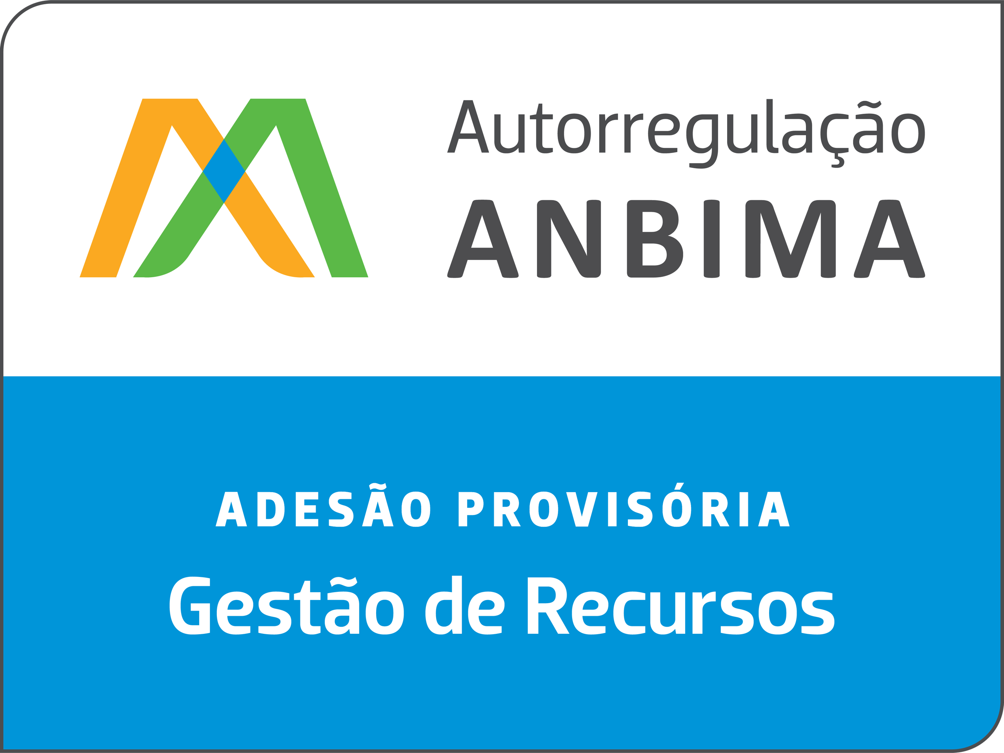
Disclaimer
Este material foi elaborado pela Tivio Capital Distribuidora de Títulos e Valores Mobiliários S.A. (“TIVIO CAPITAL”). Este material é destinado aos seus receptores, fornecido unicamente para fins comerciais, não constituindo compromisso, indicação ou recomendação para iniciar ou encerrar qualquer transação. Este conteúdo não deve ser reproduzido no todo ou em parte, redistribuído ou transmitido para qualquer outra pessoa sem o consentimento prévio da TIVIO CAPITAL. Este documento não é, e não deve ser interpretado como, uma oferta de venda ou solicitação de uma oferta de compra de qualquer título ou valor mobiliário. A TIVIO CAPITAL, seus acionistas e demais empresas coligadas se eximem de qualquer responsabilidade por quaisquer prejuízos, diretos ou indiretos, que venham a decorrer da utilização deste material, de seu conteúdo e da realização de operações com base neste material.
Consulte o documento de tributação para Fundos de Investimento para mais informações sobre a tributação aplicável, inclusive a regra aplicável em eventual desenquadramento, este documento está disponível em https://tivio.com/documentos/. A descrição acima não pode ser considerada como objetivo do fundo. Todas as informações legais no site https://tivio.com/fundos/ quando este estiver operacional. Os indicadores aqui apresentados devem ser utilizados como referência econômica e não parâmetro objetivo do fundo. Principais Fatores de Risco: (i) Crédito: risco de os emissores dos ativos financeiros e/ou das contrapartes não cumprirem suas obrigações de pagamento e/ou de liquidação das operações contratadas; (ii) Liquidez: risco de redução ou inexistência de demanda pelos ativos financeiros nos respectivos mercados em que são negociados; (iii) Mercado: Risco de oscilações decorrentes das flutuações de preços e cotações de mercado; (iv) Derivativos: pode não resultar nos efeitos desejados, devido a fatores como: descolamento entre o preço do derivativo e seu ativo objeto; alterações nas condições de negociação ou liquidação devido à interferência de órgãos reguladores ou dos mercados organizados onde são negociados; (v) Tratamento Tributário de Longo Prazo: O tratamento aplicável ao investidor depende da manutenção da carteira de ativos com prazo médio superior a 365 dias. Não há garantia de que o fundo terá o tratamento tributário de longo prazo.
Leia a lâmina de informações essenciais, se houver, e o regulamento antes de investir. Estes documentos estão disponíveis no site https://tivio.com/fundos/, quando o fundo estiver operacional. Os investimentos apresentados podem não ser adequados aos seus objetivos, situação financeira ou necessidades individuais
Para avaliação da performance de fundo(s) de investimento(s), é recomendável uma análise de, no mínimo, 12 (doze) meses. Fundos de investimento não contam com garantia do administrador, do gestor, de qualquer mecanismo de seguro ou do Fundo Garantidor de Crédito (FGC). O preenchimento do formulário API – Análise de Perfil do Investidor ou Suitability é essencial para garantir a adequação do perfil do cliente ao produto de investimento escolhido. Material de Divulgação.
SAC: 0800 704 8383
Atendimento 24 horas
Ouvidoria: 0800 727 9933
Atendimento das 9h às 18h, de segunda a sexta-feira, exceto feriados nacionais
RATING S&P:
AMP-1

Slide 22


Avenida Brigadeiro Faria Lima, 4.300
7º andar | Vila Olímpia
CEP 04538-132 | São Paulo
www.tivio.com

